Slide 1
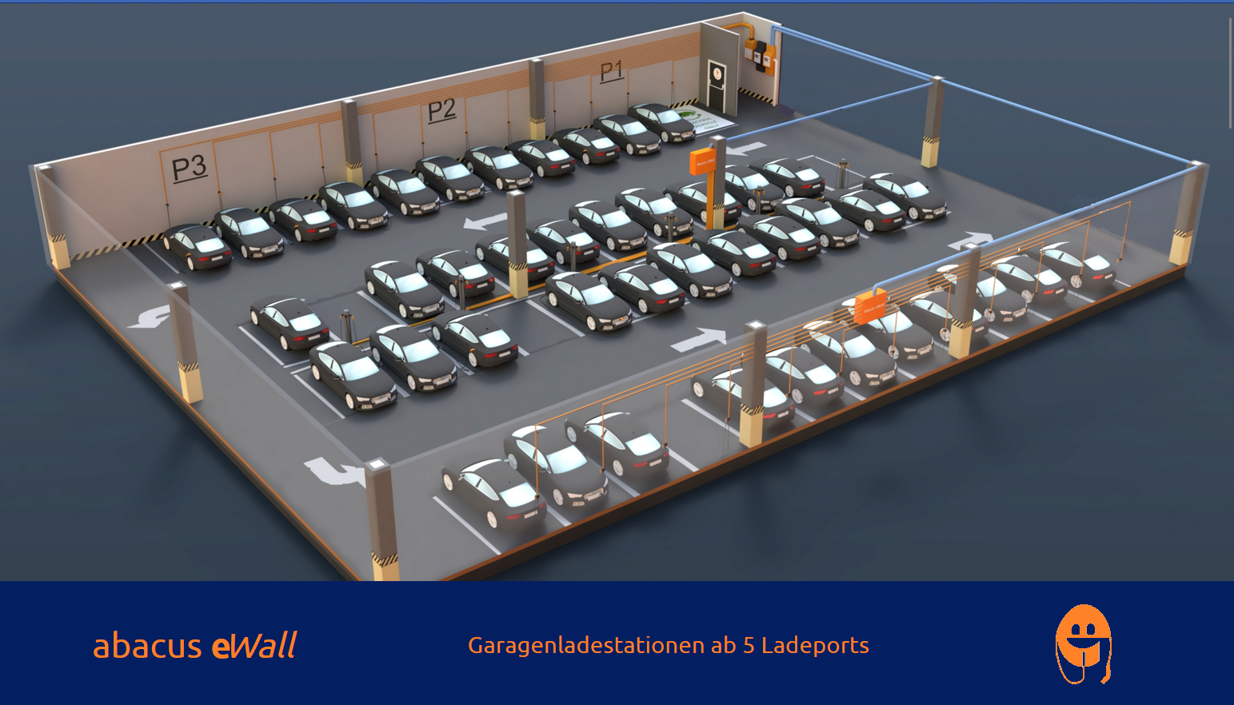
Vorstellung der abacus eWall GmbH und Angebot an Pit Thunnissen

Slide 2

abacus eWall GmbH – was machen wir,wer sind wir
Das Geschäftsfeld der abacus eWall GmbH besteht aus der Herstellung und dem serverkontrollierten Betrieb von AC-Ladegeräten für EVs. Die Produktpalette umfasst in naher Zukunft:
Ladegeräte für vornehmlich Grossgaragen=Tiefgaragen
an der Wand befestigt
an einer Edelstahlstele befestigt in 1-4er Konfiguration
von der Decke kardanisch hängend in 1-4er Konfiguration
Laternenlader mit vollständiger HW-Integration in bestehende Laternen
in Wände integrierte Ladegeräte, noch vandalismussicherere Installationen
123=1Ph zu 3Ph Konverter für 1Ph Länder wie EN/FR/IT/ES, die damit erstmalig Standard EVs (dreiphasige onboard Charger) nutzen können
Automatischer Tester für die Jahresprüfung
Das 11-köpfige Team betriebsinterner und –externer Mitarbeiter besteht derzeit aus: 2 GF (Bernhard & Markus), Design (Yannic), PCB Design (Shahab & Muchamad & Ahmad), Firmware (Fareed & Abhinav), ServerSW (Pramod), Frontend UI (Pramods MA), PCB Produktionskoordination (Hamza)
Betriebsinterne Standorte: Hauptsitz Meerbusch, Endproduktion aller Systeme Nizza, ServerSW&Admin Indien,
Betriebsexterne Mitarbeiter: PCB Design Kanada & Indonesien, Firmware Pakistan, PCB Herstellung China

Slide 3
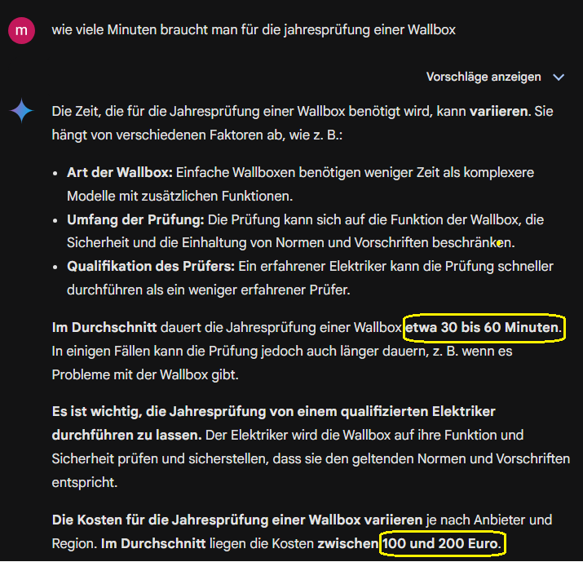
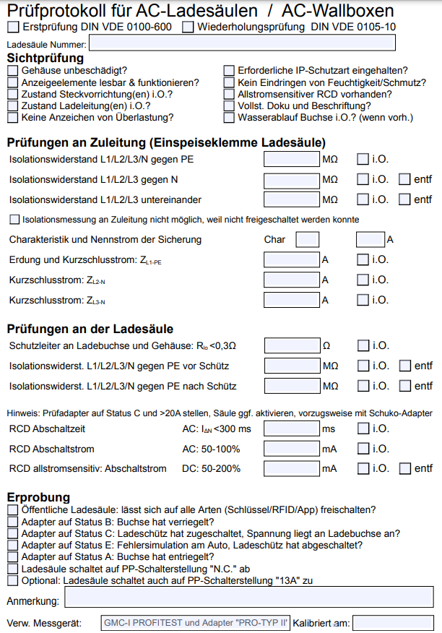

abacus eWall GmbH – was machen wir,wer sind wir
Das Geschäftsfeld der abacus eWall GmbH besteht aus der Herstellung und dem serverkontrollierten Betrieb von AC-Ladegeräten für EVs. Die Produktpalette umfasst in naher Zukunft:
Ladegeräte für Grossgaragen
an der Wand befestigt
an einer Edelstahlstele befestigt in 1-4er Konfiguration
von der Decke kardanisch hängend in 1-4er Konfiguration
Laternenlader mit vollständiger HW-Integration in bestehende Laternen
in Wände integrierte Ladegeräte, noch vandalismussicherere Installationen
123=1Ph zu 3Ph Konverter für 1Ph Länder wie EN/FR/IT/ES, die damit erstmalig Standard EVs (dreiphasige onboard Charger) nutzen können
Automatischer Tester für die Jahresprüfung
Das 11-köpfige Team betriebsinterner und –externer Mitarbeiter besteht derzeit aus: 2 GF (Bernhard & Markus), Design (Yannic), PCB Design (Shahab & Muchamad & Ahmad), Firmware (Fareed & Abhinav), ServerSW (Pramod), Frontend UI (Pramods MA), PCB Produktionskoordination (Hamza)
Betriebsinterne Standorte: Hauptsitz Meerbusch, Endproduktion aller Systeme Nizza, ServerSW&Admin Indien,
Betriebsexterne Mitarbeiter: PCB Design Kanada & Indonesien, Firmware Pakistan, PCB Herstellung China

Slide 4
abacus eWall GmbH – was machen wir,wer sind wir
Das Geschäftsfeld der abacus eWall GmbH besteht aus der Herstellung und dem serverkontrollierten Betrieb von AC-Ladegeräten für EVs. Die Produktpalette umfasst in naher Zukunft:
Ladegeräte für Grossgaragen
an der Wand befestigt
an einer Edelstahlstele befestigt in 1-4er Konfiguration
von der Decke kardanisch hängend in 1-4er Konfiguration
Laternenlader mit vollständiger HW-Integration in bestehende Laternen
in Wände integrierte Ladegeräte, noch vandalismussicherere Installationen
123=1Ph zu 3Ph Konverter für 1Ph Länder wie EN/FR/IT/ES, die damit erstmalig Standard EVs (dreiphasige onboard Charger) nutzen können
Automatischer Tester für die Jahresprüfung
Das 11-köpfige Team betriebsinterner und –externer Mitarbeiter besteht derzeit aus: 2 GF (Bernhard & Markus), Design (Yannic), PCB Design (Shahab & Muchamad & Ahmad), Firmware (Fareed & Abhinav), ServerSW (Pramod), Frontend UI (Pramods MA), PCB Produktionskoordination (Hamza)
Betriebsinterne Standorte: Hauptsitz Meerbusch, Endproduktion aller Systeme Nizza, ServerSW&Admin Indien,
Betriebsexterne Mitarbeiter: PCB Design Kanada & Indonesien, Firmware Pakistan, PCB Herstellung China
Umstellung Verbrenner>EV, E-Konzept-Eta, Batterie: Lithium/Natrium (<feuer&<temp), bald 200Wh/kg, 12700€/270€/t BEV€<VB€, FR: 0,18€/ kWh=1/2 Kosten D; 1,5Mio>50Mio =100% in<25J, 4er bande politik-hersteller-techniker-volk, wir=Vertikalität vs old school, SAAS, Steffi Domus

Slide 5
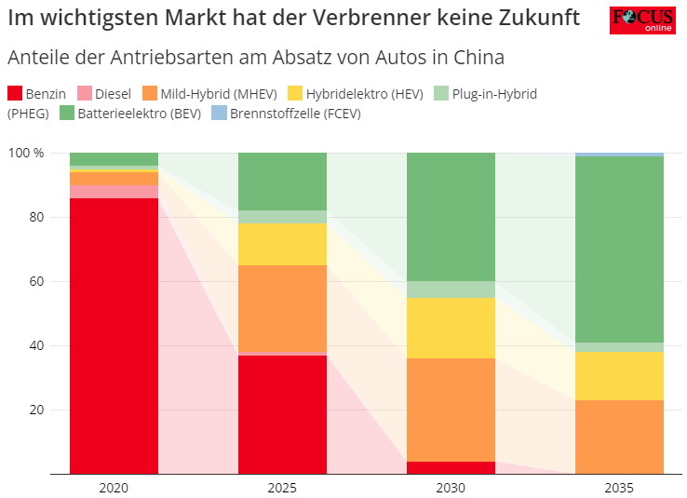
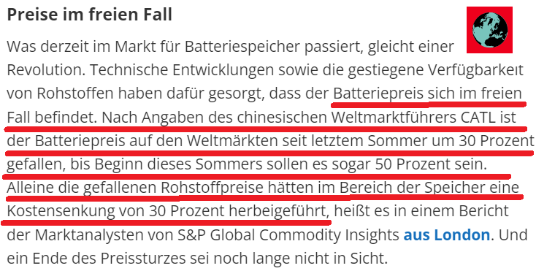
abacus eWall GmbH – was machen wir,wer sind wir
Das Geschäftsfeld der abacus eWall GmbH besteht aus der Herstellung und dem serverkontrollierten Betrieb von AC-Ladegeräten für EVs. Die Produktpalette umfasst in naher Zukunft:
Ladegeräte für Grossgaragen
an der Wand befestigt
an einer Edelstahlstele befestigt in 1-4er Konfiguration
von der Decke kardanisch hängend in 1-4er Konfiguration
Laternenlader mit vollständiger HW-Integration in bestehende Laternen
in Wände integrierte Ladegeräte, noch vandalismussicherere Installationen
123=1Ph zu 3Ph Konverter für 1Ph Länder wie EN/FR/IT/ES, die damit erstmalig Standard EVs (dreiphasige onboard Charger) nutzen können
Automatischer Tester für die Jahresprüfung
Das 11-köpfige Team betriebsinterner und –externer Mitarbeiter besteht derzeit aus: 2 GF (Bernhard & Markus), Design (Yannic), PCB Design (Shahab & Muchamad & Ahmad), Firmware (Fareed & Abhinav), ServerSW (Pramod), Frontend UI (Pramods MA), PCB Produktionskoordination (Hamza)
Betriebsinterne Standorte: Hauptsitz Meerbusch, Endproduktion aller Systeme Nizza, ServerSW&Admin Indien,
Betriebsexterne Mitarbeiter: PCB Design Kanada & Indonesien, Firmware Pakistan, PCB Herstellung China
Umstellung Verbrenner>EV, E-Konzept-Eta, Batterie: Lithium/Natrium (<brandgefahr&<temp), bald 200Wh/kg, 12700€/t>270€/t, BEV€<VB€, 1,5Mio>50Mio =100% in<25J, wir=Vertikalität vs old school, SAAS, Steffi Domus,

Slide 6
abacus eWall GmbH – was machen wir,wer sind wir
Das Geschäftsfeld der abacus eWall GmbH besteht aus der Herstellung und dem serverkontrollierten Betrieb von AC-Ladegeräten für EVs. Die Produktpalette umfasst in naher Zukunft:
Ladegeräte für Grossgaragen
an der Wand befestigt
an einer Edelstahlstele befestigt in 1-4er Konfiguration
von der Decke kardanisch hängend in 1-4er Konfiguration
Laternenlader mit vollständiger HW-Integration in bestehende Laternen
in Wände integrierte Ladegeräte, noch vandalismussicherere Installationen
123=1Ph zu 3Ph Konverter für 1Ph Länder wie EN/FR/IT/ES, die damit erstmalig Standard EVs (dreiphasige onboard Charger) nutzen können
Automatischer Tester für die Jahresprüfung
Das 11-köpfige Team betriebsinterner und –externer Mitarbeiter besteht derzeit aus: 2 GF (Bernhard & Markus), Design (Yannic), PCB Design (Shahab & Muchamad & Ahmad), Firmware (Fareed & Abhinav), ServerSW (Pramod), Frontend UI (Pramods MA), PCB Produktionskoordination (Hamza)
Betriebsinterne Standorte: Hauptsitz Meerbusch, Endproduktion aller Systeme Nizza, ServerSW&Admin Indien,
Betriebsexterne Mitarbeiter: PCB Design Kanada & Indonesien, Firmware Pakistan, PCB Herstellung China
Umstellung Verbrenner>EV, E-Konzept-Eta, Batterie: Lithium/Natrium (<brandgefahr&<temp), bald 200Wh/kg, 12700€/t>270€/t, BEV€<VB€, 1,5Mio>50Mio =100% in<25J, wir=Vertikalität vs old school, SAAS, Steffi Domus,

Slide 7
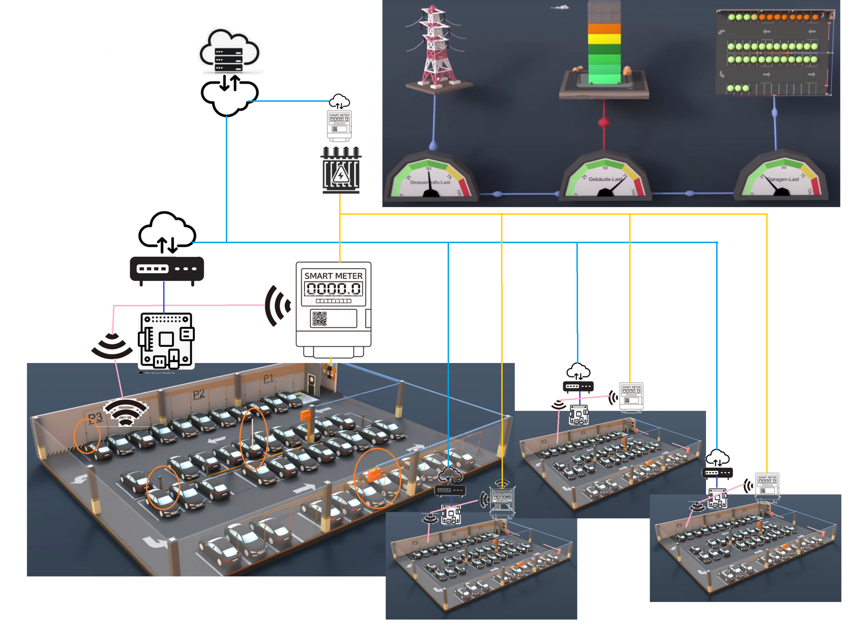
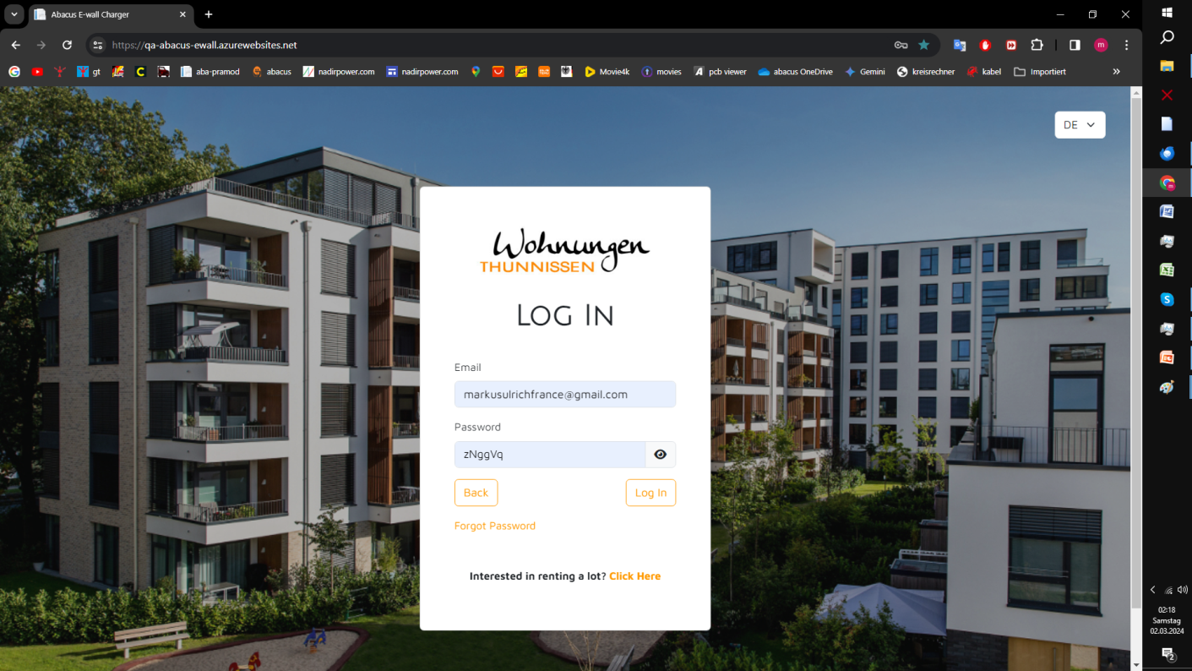
Film: https://youtu.be/1yJ65M90QfM
https://qa-abacus-ewall.azurewebsites.net/
markusulrichfrance@gmail.com
zNggVq

Slide 8
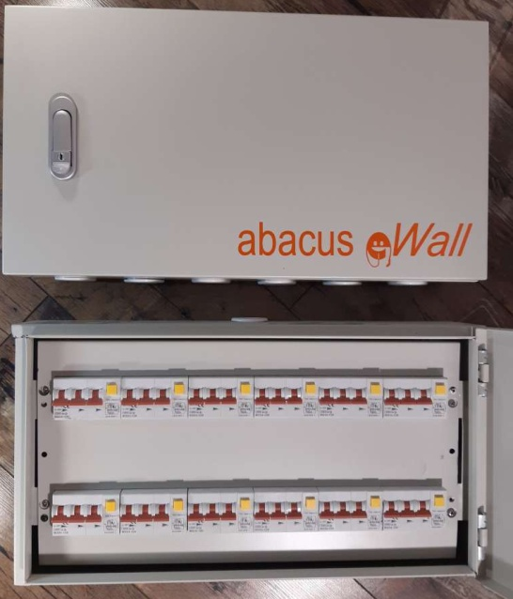
Komponenten abacus eWall
Kasten mit Absicherung (RCBO) AC/DC zur Fehlerstrom/Überlastabsicherung für jede Wallbox, bis zu 12 Stück je Kasten. Größe (2x48TE)

Slide 9
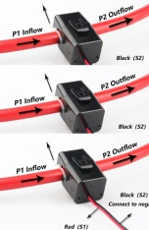
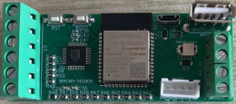
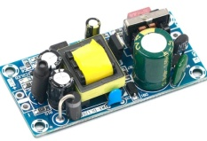
Komponenten abacus eWall
Smart Meter: - Strommessung an den Adern der Hauptstromzuleitung (je HAK=je Adresse)
- Smartmeter mit WIFI Modul, einzuhängen wie eine Sicherung im Hauptsicherungskasten - Last- und Schieflast Messung - Datenübertragung an PI und Server, für DLM
1x Stromwandler je Phase, Smart Meter (hier ohne Gehäuse)

Slide 10
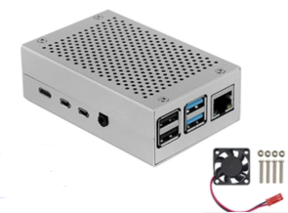
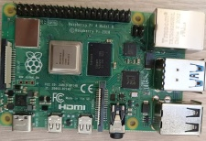
Komponenten abacus eWall
PI Computer mit WIFI Modul / Ethernet Anschluss zum Smartmeter und WIFI Anbindung der Wallboxen
Der Computer ist die lokale Kopie der Servergaragensteuerung. Er ist gleichzeitig eine Absicherung des dynamischen Lastmanagements im Falle eines Serverausfalls

Slide 11

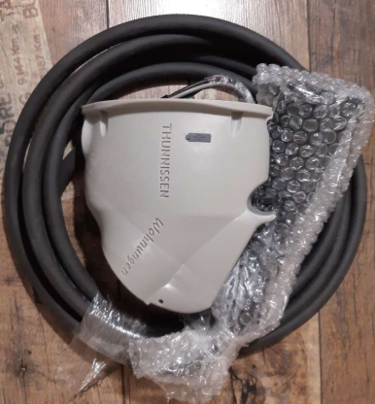
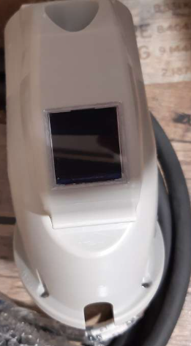
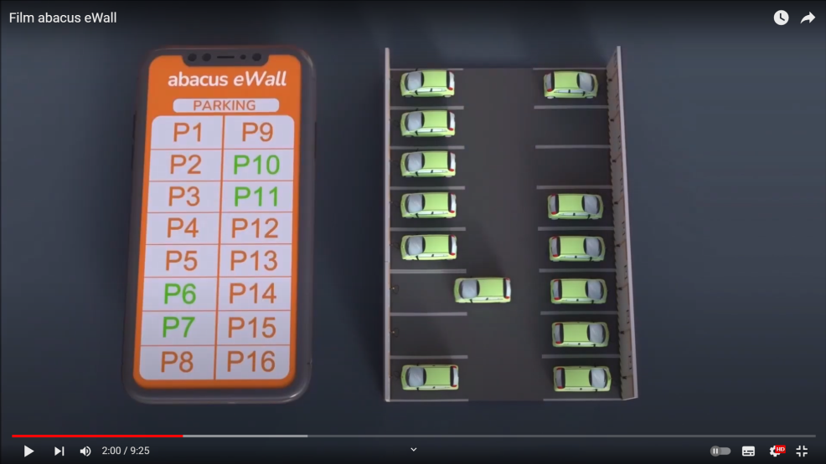
Komponenten abacus eWall
Wallbox 11 kW, Drehstrom dreiphasig, mit - NFC für Wifi-com, Tags & half/public use - Display zB für dynamischen QR code - 5 m Kabel und Ladepistole
- Ultraschallsensor für Überwachung und Parkleitsystem
Von vorne etwas geneigt ist das Display sichtbar

Slide 12
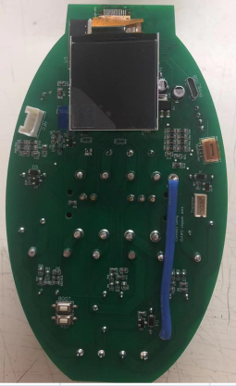
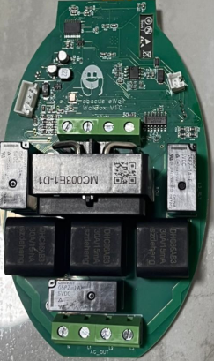
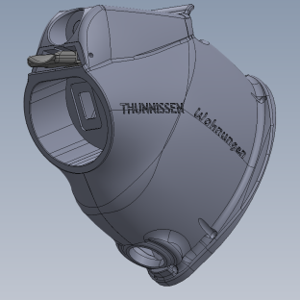
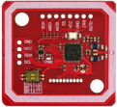
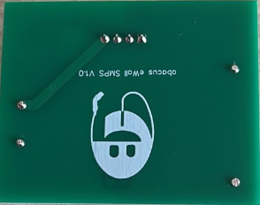
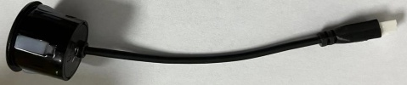
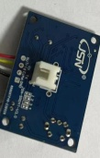
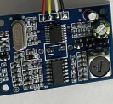
Komponenten abacus eWall
Display
Hauptplatine der Wallbox, NFC Platine (rot), SMPS und Parkplatzsensor

Slide 13
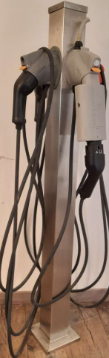
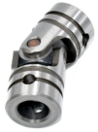
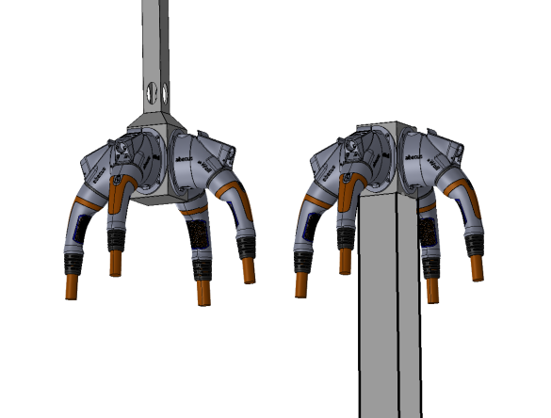
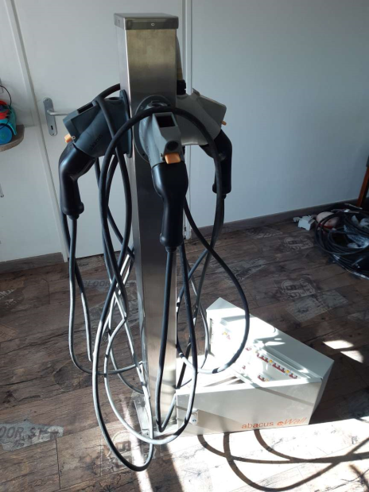
Komponenten abacus eWall
Stelen aus Edelstahl - hängend mit Gelenk - stehend als Säule
Durch das Gelenk ist die Hängekonstruktion vor Beschädigung geschützt, wenn ein Fahrzeug dagegen gefahren wird.

Slide 14
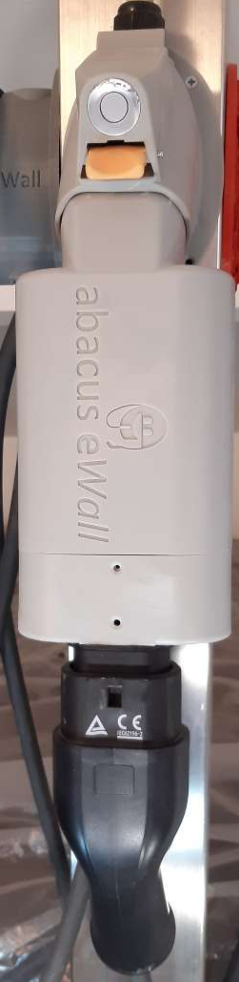
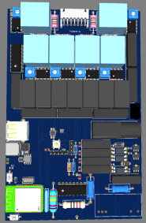
Komponenten abacus eWall
Einzigartiger Tester - vollautomatisches Testen ohne Umstecken - der Elektriker steckt den Tester zwischen Pistole und Wallbox und löst mittels eines Tags die Testung aus - automatische Messung und Erfassung der Daten, abrufbar im Server - Dauer ca. 1 Minute statt der üblichen 15 min. je Wallbox
Gehäuse und Platinendesign

Slide 15
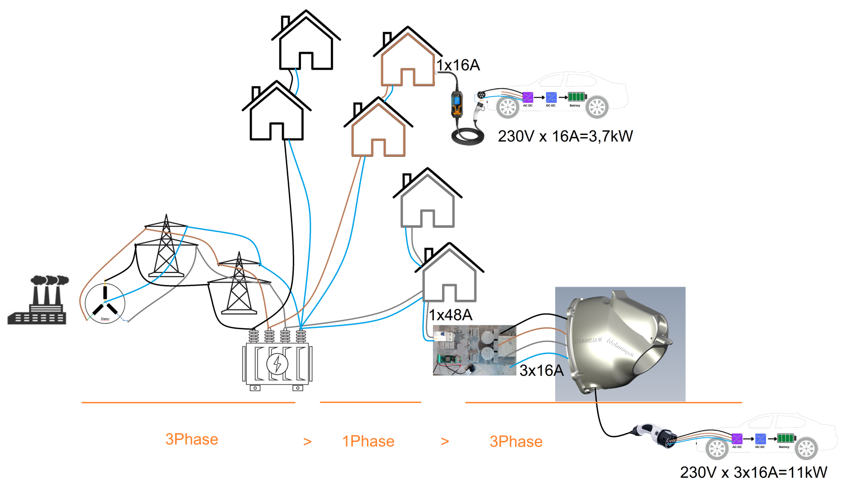
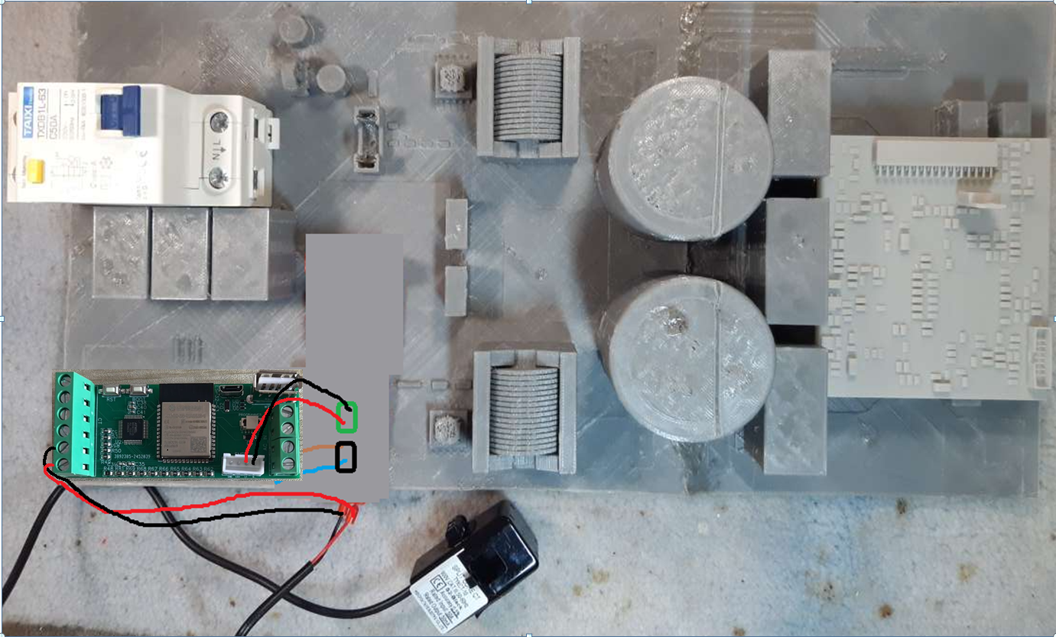
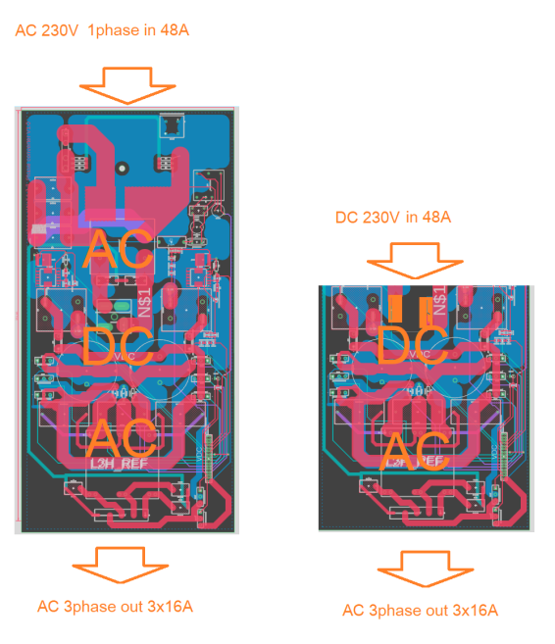

Länder mit vorwiegend
einphasigem Strom:
Belgien
Dänemark
Frankreich
Irland
Luxemburg
Malta
Niederlande
Portugal
Zypern
Italien in Wohnungen
Österreich bis 30 kW
Spanien auf dem Land
Komponenten abacus eWall
3D-Druck des Converterdesigns
1 ph auf 3 ph Converter (123 Box) Wichtige Komponente in allen Mono- Phasen Ländern (z.B. FR, IT, ES, EN), da ohne den Converter in diesen Ländern mit einer Standardwallbox nur mit 3,8 kW geladen werden kann, weil der typische Onboard Charger heutiger EVs nur 16A je Phase AC verarbeiten kann; Der Converter wandelt die 48A einer Phase in 3 x 16A auf jeder Phase, natürlich auch mit Lastmanagement
Bonus: Bidirektionales Laden: Hardware als „Abfallprodukt“ der 123 wäre bereits vorhanden!

Slide 16
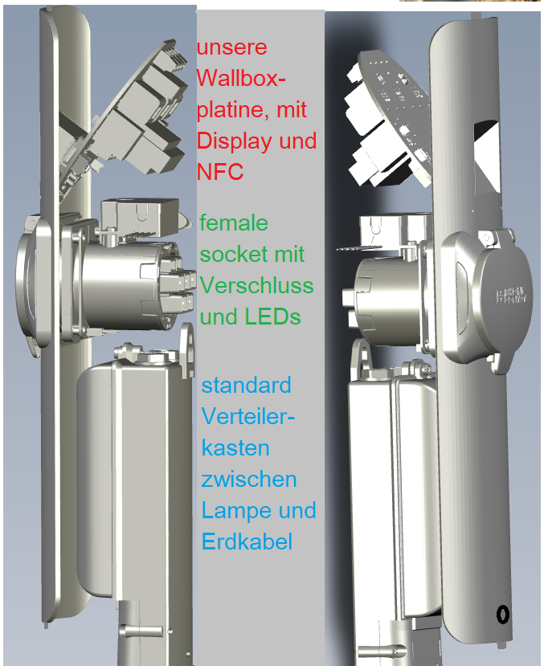

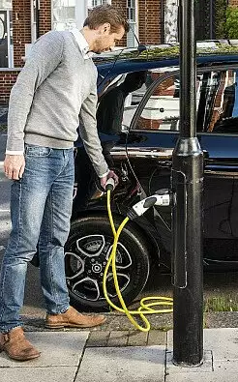
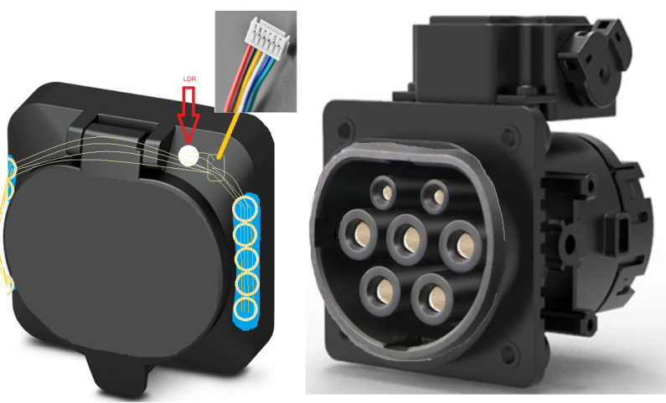
die Platine unserer Wallbox mit einem Schutzgehäuse passt in jeden normalen Laternenpfahl.
Benötigt wird nur eine Metallabdeckplatte der Laterne mit - Fenster für Display und - Steckervorrichtung inkl. Verriegelung
Kosten je Laterne: geschätzt bis 150 €
Beim Verkaufspreis von 2.000 € Marge rd. 90 %

Slide 17
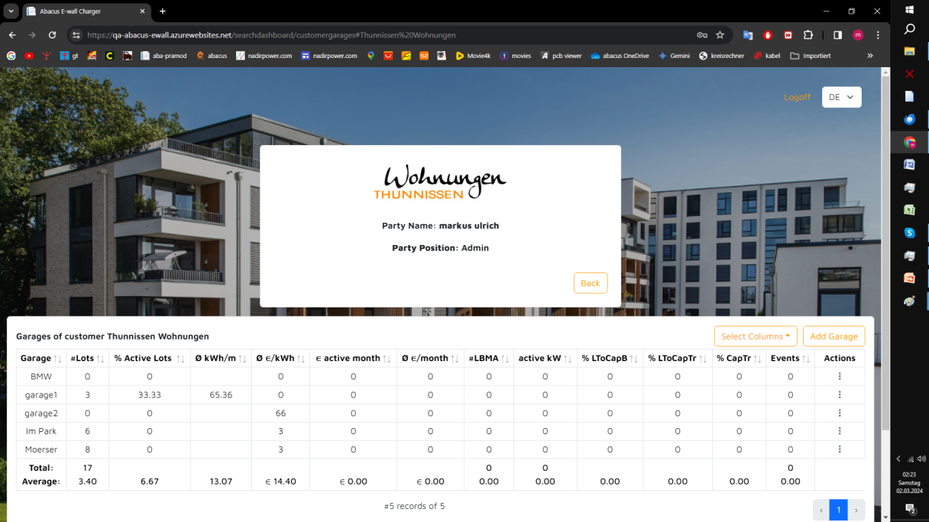
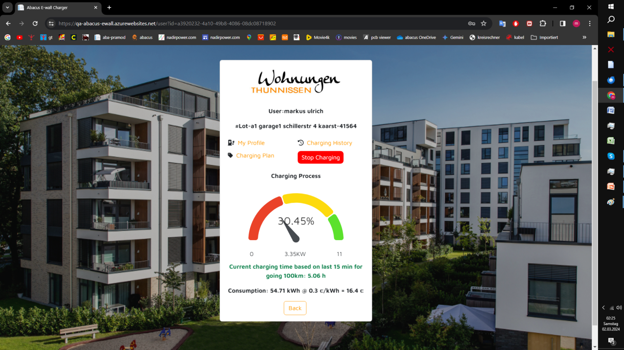
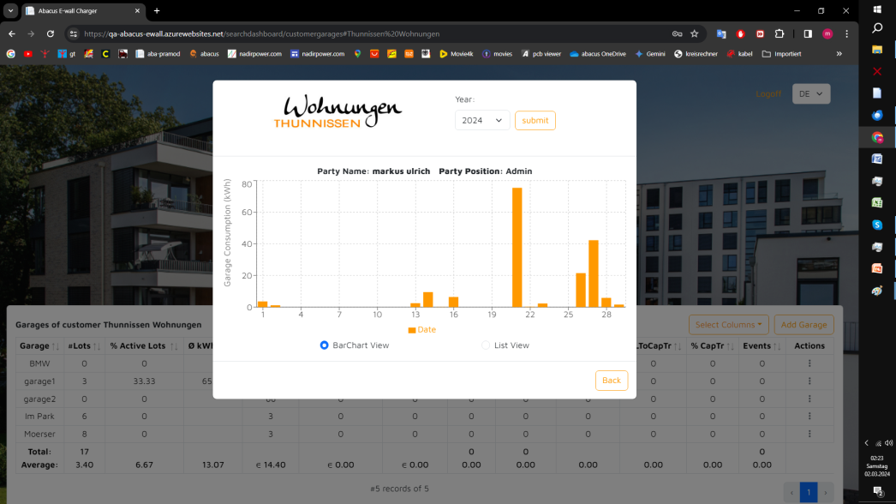
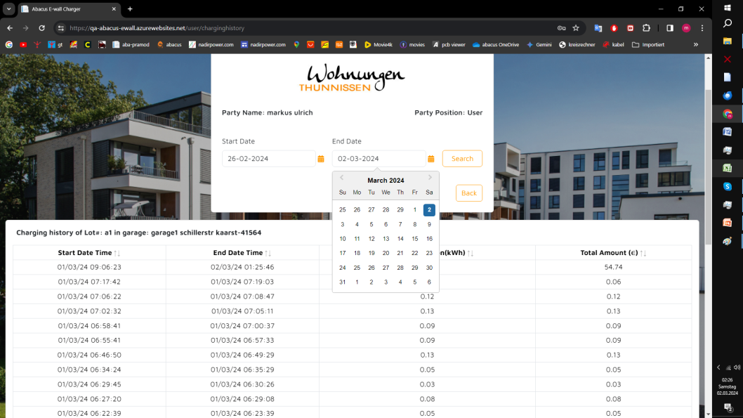
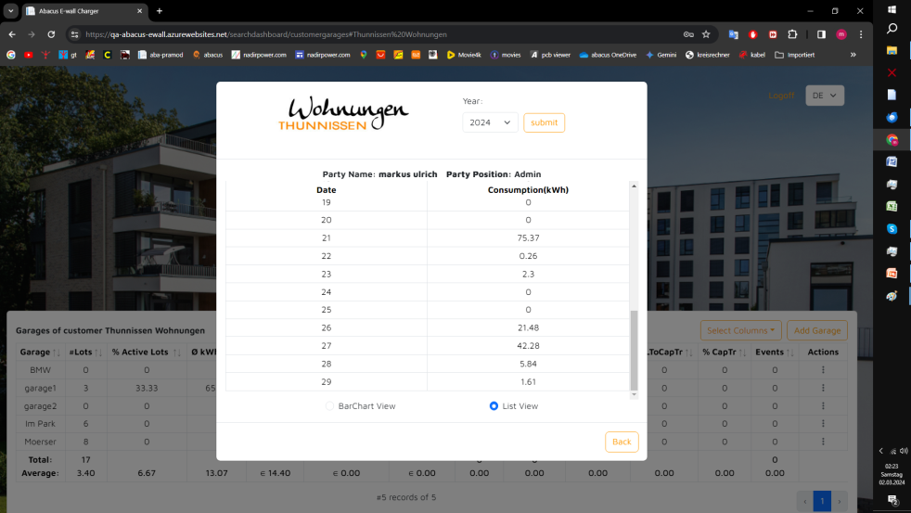

Slide 18
abacus eWall GmbH – unser Geschäftsmodell
Zum Mitnehmen/Behalten:
abacus eWall
ist vertikal produktorientiert wie kein anderes Unternehmen auf der Welt, USPs: 123+bidirektional, SM, schwenkende Hängevorrichtung, Trafokontrollansatz, allein durch den Tester spart der Kunde 100% der Anlagenkosten!
produziert risikofrei, weil der Kunde durch die Vorauszahlung iHv 150€ das gesamte Produkt vorfinanziert
kann sich leisten, dem Kunden einen 15J-Mietkaufansatz anzubieten, weshalb diese geringen Kosten auf den Mieter direkt abwälzbar sind. Darum kann der abacus Kunde das gesamte System am Ende ohne eigene Kosten anbieten
betreibt lean management und ist hochprofitabel: 7€ + 9.95€ netto/Monat – ca. 1-5€ für den Geschäftserhalt= ca. 12€-16€ Gewinn je Monat
das Potenzial liegt bei ca 300mio LP alleine in EU, 1% Marktanteil brächte bereits ca. 50mio€/Monat Gewinn, zzgl. 123, etc.
will über OTC-Börsennotierung ein KGV >30 und einen Kurswert >1mia€ in 15 Jahren erreichen (PT Anteil dann ca 135mio€)
Fragen? Fragen? Fragen? Fragen? Fragen? Fragen?

